Slide 1
মাল্টিমিডিয়া
ক্লাশে
স্বাগতম

Slide 2
গোলাম রসূল পলাশ
সহকারী শিক্ষক (ব্যবসায় শিক্ষা)
কৈলাইন তুলপাই উচ্চ বিদ্যালয়
চান্দিনা, কুমিল্লা।
দশম শ্রেনী
বাংলা ভাষার ব্যাকরণ
অর্থগতভাবে শব্দের শ্রেণিবিভাগ
সময়ঃ ৫০ মিনিট

Slide 3
চলো, শব্দের পাশাপাশি কিছু ছবি দেখি
ছবি-01
চিকা + মারা = চিকামারা
দেয়াল লিখন

Slide 4
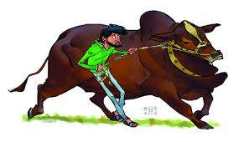
চলো, শব্দের পাশাপাশি কিছু ছবি দেখি
ছবি-0২
গো + এষণা= গরু খোঁজা
কোন কিছু নিয়ে অনুসন্ধান করা

Slide 5
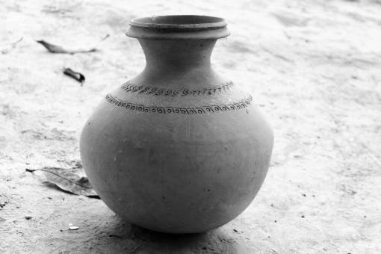
চলো, শব্দের পাশাপাশি কিছু ছবি দেখি
ছবি-0৩
জল ধারণ করে যে= জলধি
সমুদ্র

Slide 6
আমরা কী দেখলাম ?
আমরা দেখলাম , কিছু শব্দের উৎপত্তিগত বা ব্যুৎপত্তিগত অর্থ ও ব্যবহারিক অর্থ একই আবার কিছু শব্দের ভিন্ন। অর্থাৎ শব্দের অর্থের ভিন্নতা।
তাহলে বলোতো আজকের পাঠের বিষয় কী হতে পারে?

Slide 7
?
আজকের পাঠ
অর্থগতভাবে শব্দের শ্রেণীবিভাগ

Slide 8
শিখনফল
এ পাঠ শেষে শিক্ষার্থীরা ---
১। অর্থগতভাবে শব্দের শ্রেণীবিভাগ কয়টি তা বলতে পারবে;
২। ব্যুৎপত্তিগত অর্থ ও ব্যবহারিক অর্থের পার্থক্য বলতে পারবে;
৩। প্রত্যেক প্রকারের শব্দের সংজ্ঞা বলতে পারবে;
৪। উদাহরণসহ প্রত্যেকটি শব্দের ব্যাখ্যা প্রদান করতে পারবে।

Slide 9
অর্থগতভাবে শব্দের শ্রেণীবিভাগ
যৌগিক শব্দ
রূঢ় বা
রূঢ়ি শব্দ
যোগরূঢ়
শব্দ

Slide 10
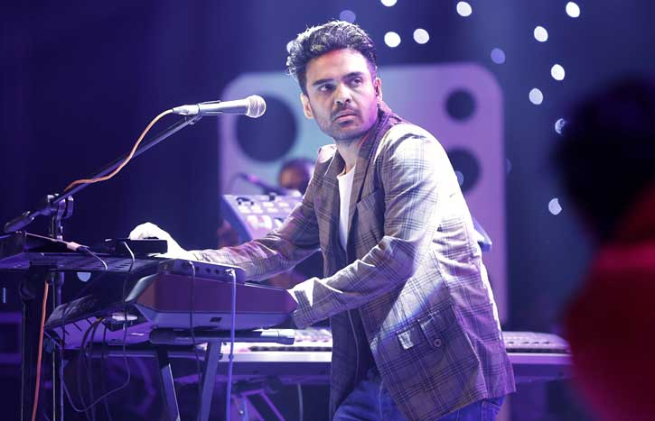
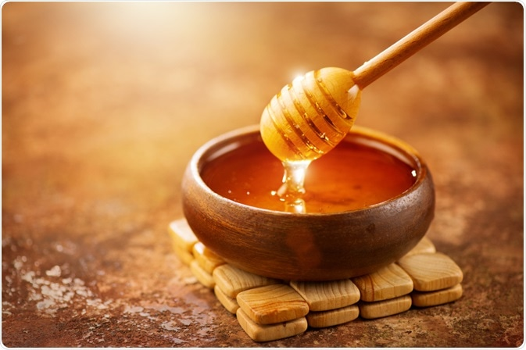
যৌগিক শব্দ
যে সকল শব্দের ব্যুৎপত্তিগত অর্থ ও ব্যবহারিক অর্থ একই, সেগুলোকেই যৌগিক শব্দ বলে। যেমন-
গায়ক = গৈ+ণক (অক) :
যে গান করে
মধুর = মধু+র :
মধুর মত মিষ্টি গুণযুক্ত

Slide 11
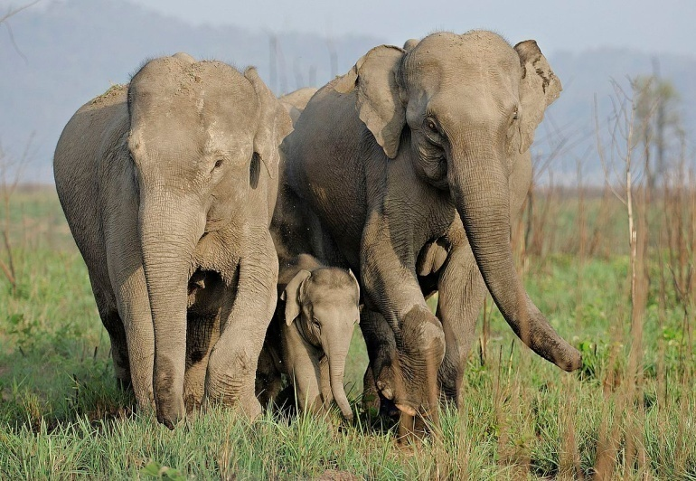
রূঢ় বা রূঢ়ি শব্দ
যে সকল শব্দ প্রত্যয় ও উপসর্গযুক্ত এবং যা মূল শব্দের অনুগামী না হয়ে অন্য একটি বিশিষ্ট অর্থ গ্রহণ করে, তাকেই রূঢ় শব্দ বলে। যেমন-
হস্তী = হাত+ইন (প্রত্যয়)
হস্তী = হাতি (বিশিষ্ট অর্থ)

Slide 12
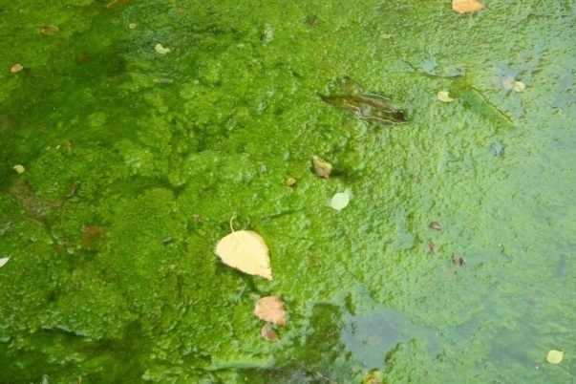
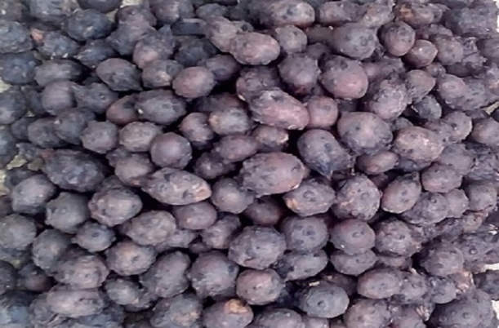
যোগরূঢ় শব্দ
যে সকল সমাস নিষ্পন্ন শব্দ সমস্যমান পদের অনুগামী না হয়ে অন্য বিশিষ্ট অর্থ গ্রহন করে, তাকে যোগরূঢ় শব্দ বলে। যেমন-
পঙ্কজ= পঙ্কে (কাঁদা) জন্মে যা
[সমাস নিষ্পন্ন শব্দ]
পঙ্কজ =পদ্মফুল
[শৈবাল, শালুকও কাঁদায় জন্মে তবুও]
শৈবাল
শালুক/ভেট
পদ্মফুল

Slide 13
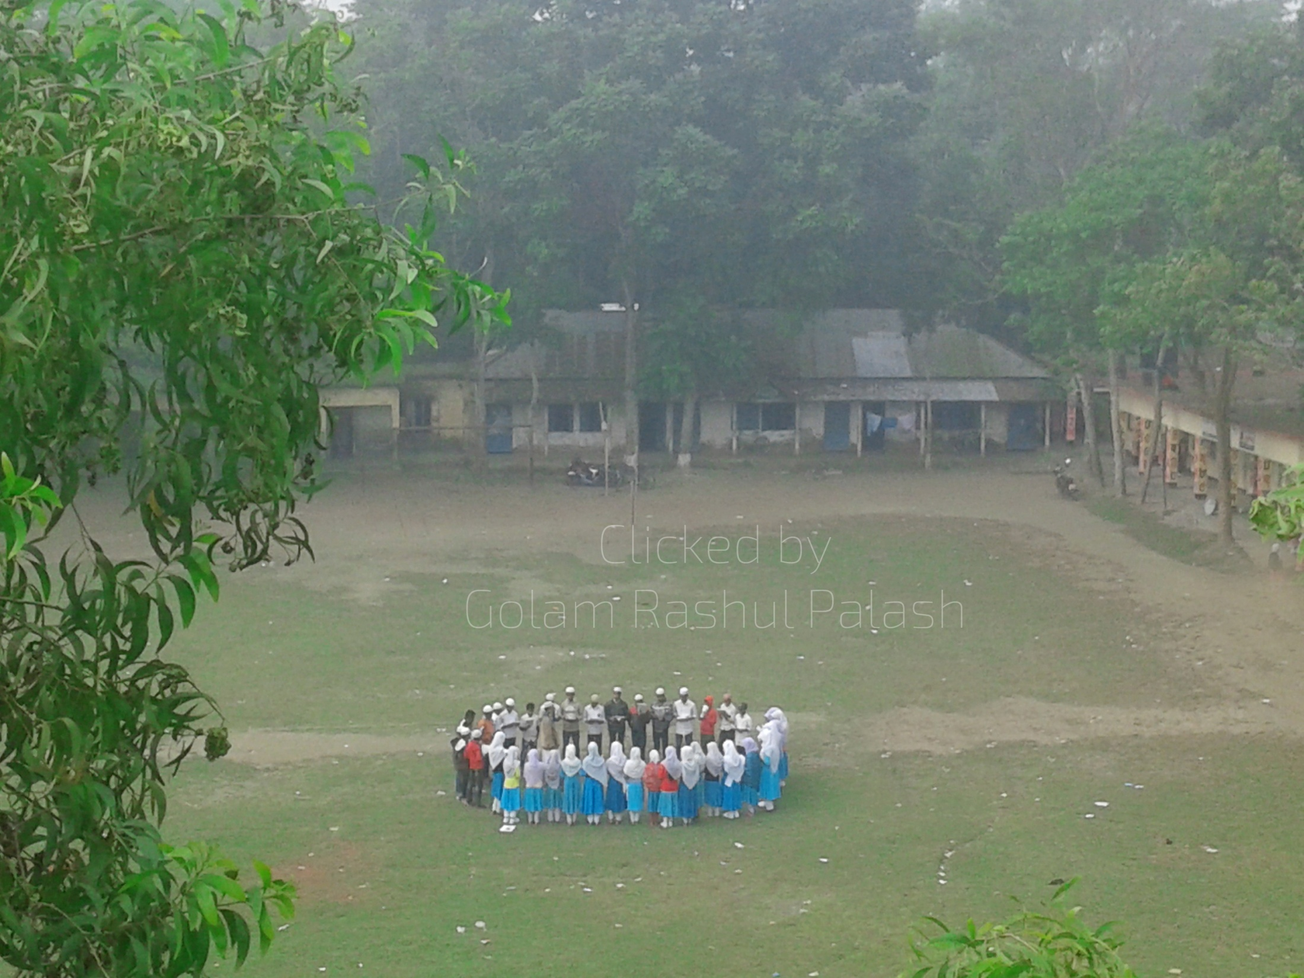
দলীয় কাজ

Slide 14
দলীয় কাজ
যৌগিক ও যোগরূঢ় শব্দের
মধ্যকার পার্থক্য নিরূপণ কর।

Slide 15
মূল্যায়ন
যৌগিক শব্দ কাকে বলে?
রূঢ় শব্দ কাকে বলে?
যোগরূঢ় শব্দ কাকে বলে?

Slide 17
বাড়ির কাজ
উল্লেখিত প্রকারভেদ অনুসারে ৫টি করে মোট ১৫টি শব্দের উদাহরণ ব্যাখাসহ লিখ।

Slide 18
ধন্যবাদ
সবাইকে

